Slide 1



TEST

Slide 2

Production planning

Slide 3
تهیه کنندگان :
آقایان
لشگری
نادی
حاجی رضا
میرسعید قاضی

Slide 4
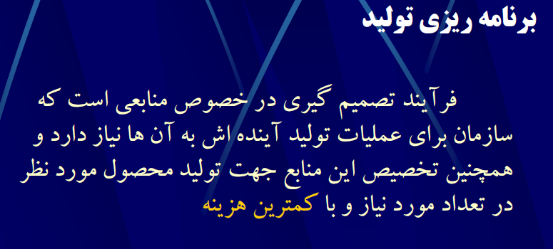
مقدمه

Slide 5
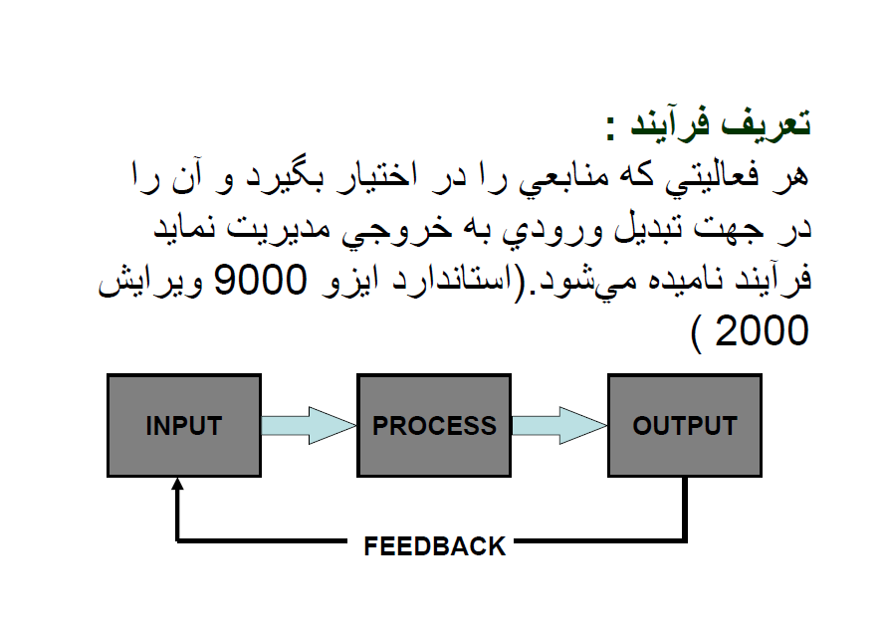

Slide 6
استاندارد چيست ؟
سندی است که از طريق اجماع و توافق عمومی تدوين شده
و به تصويب گروه يا سازمان شناخته شده ای می رسد
و قواعد، دستور العملها و يا مشخصه هايی را
برای فعاليتها و يا نتايج آنها
به منظور استفاده روزمره و مستمر ارائه مينمايد
هدف آن دستيابی به ميزان مطلوبی از نظم در زمينه ای خاص است
( تعريف سازمان بين المللی استاندارد )
Notes:
تعريف سازمان ISO از استاندارد :
“ Standards are documented agreements containing technical specifications or other precise criteria to be used consistently as rules, guidelines, or definition of characteristics, to ensure that materials, products, processes and services are fit for their purpose ”

Slide 7
اهداف استاندارد ؟
ايجاد نظم
ارتقاء کيفيت
يکسان سازی و يکنواخت نمودن
تسهيل ارتباطات از طريق ايجاد يک زبان مشترک
حفظ توازن و تعادل منافع
ايجاد رقابت سازنده
کمک به مقررات زدايی
افزایش رفاه عمومی

Slide 8
انواع استاندارد ها
استانداردها در سطوح مختلف تدوين می شوند
و منشا گرفته از يک نياز مشترک هستند
استانداردهای شرکتی
استانداردهای ملی
استانداردهای منطقه ای
استانداردهای بين المللی
مثال
استانداردهاي صنايع غذايي، استانداردهاي مربوط به لوازم برقي، استانداردهاي خودرو، استانداردهاي مديريتي، استانداردهاي بازرسي كالاها و ....

Slide 9
معرفي استانداردهاي سري9000
ISO9000:2005
سيستمهاي مديريت كيفيت-
مباني و واژگان
قراردادي
غيرقراردادي
راهنماها
راهنماها
ISO9001:2008
سيستمهاي مديريت كيفيت
الزامات
ISO9004:2009
مديريت برای موفقیت پایدار
(راهنمايي براي بهبود عملكرد
در ویرایش قبلی)
ISO10002:2004
ISO10005:2005
ISO10006:2003
ISO10007:2003
ISO10012:2003
ISO/TR10013:2001
ISO/TR10014:1998
ISO10015:1999
ISO/TR10017:2003
ISO13485:2003
ISO14964:2000
ISO14969:1999
ISO15161:2001
ISO15189:2003
ISO/TS16949:2002
ISO19011:2002
ISO/TC29001:2003
ISO/IEC90003:2004

Slide 10
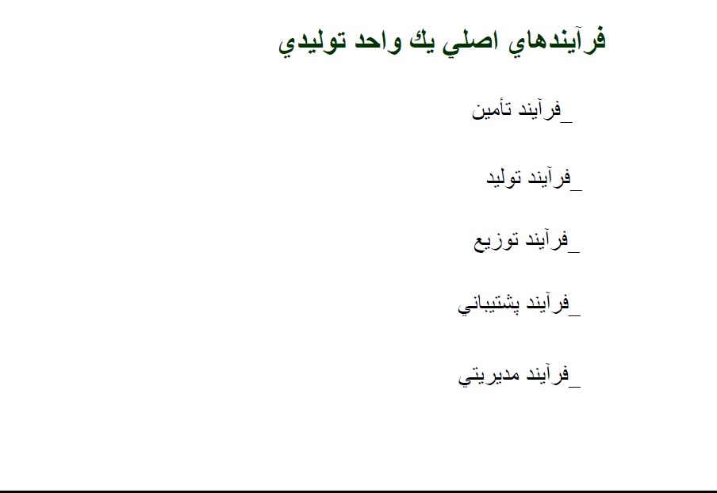

Slide 11
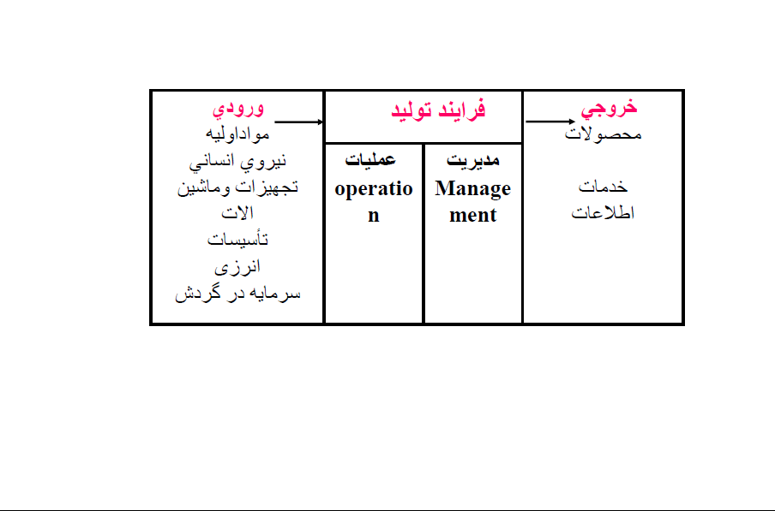

Slide 12
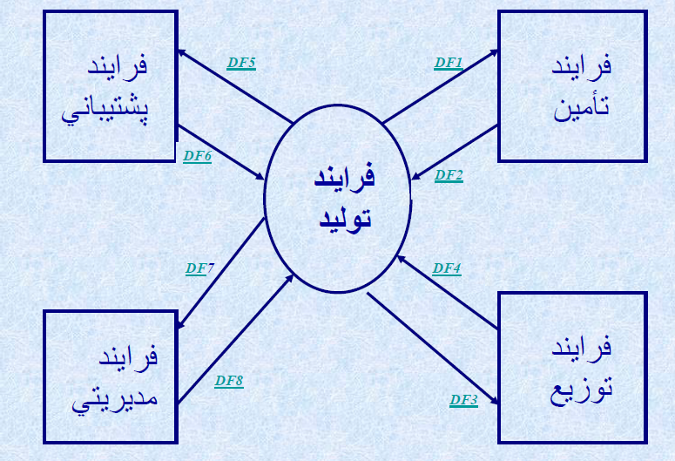
ارتباط فرایند با سایر فرایند های تولیدی

Slide 13
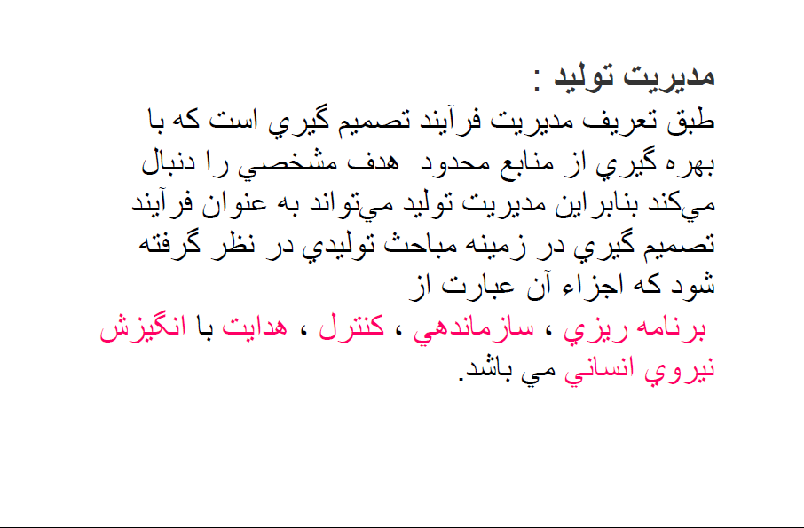

Slide 14
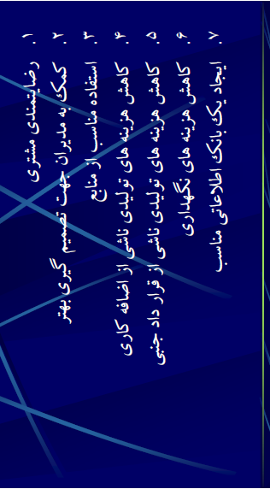
اهداف برنامه ریزی تولید

Slide 15
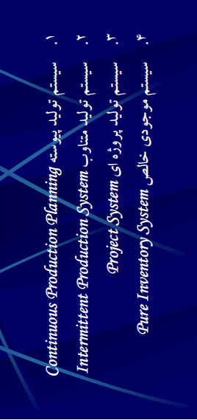
انواع سیستم های تولیدی

Slide 16
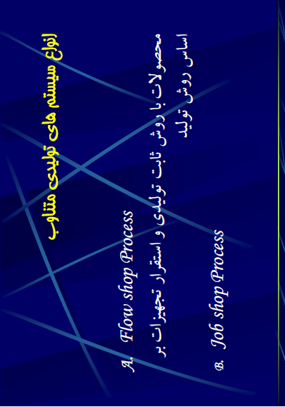

Slide 17
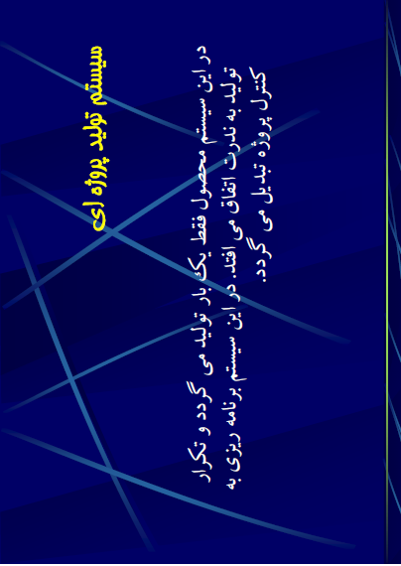

Slide 18
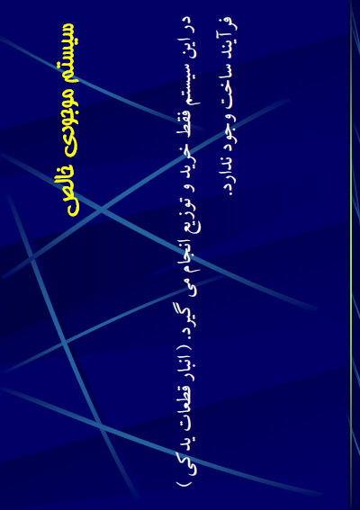

Slide 19
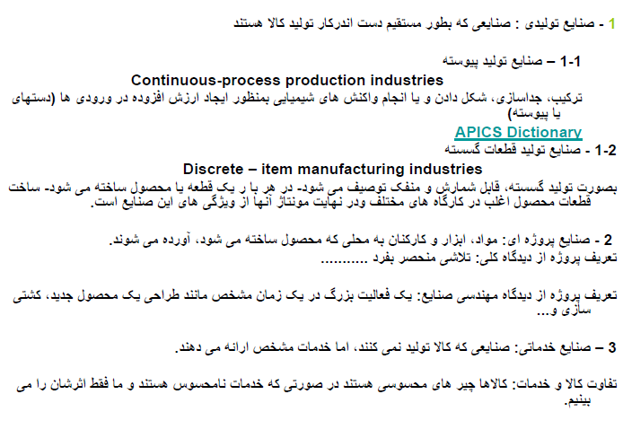
دسته بندی بر اساس ماهیت محصول

